Slide 1
Test dobré shody

Slide 2

Chí-kvadrát test dobré shody (1)
Testuje hypotézu, že rozložení četností kategorizované proměnné odpovídá předpokládanému rozdělení (tj. výběr pochází z daného rozdělení)
  Jsou výzkumná data reprezentativní?
  Odpovídá rozložení vzdělanosti populačním hodnotám?
  Pokrývá trh výrobku proporcionálně jednotlivé věkové kategorie?
testová statistika
  , kde
  E_{i} …očekávané četnosti kategorií (Expected counts)
  O_{i} … pozorované četnosti za platnosti nulové hypotézy (Observed counts)
stupně volnosti (df): počet kategorií - 1
$$χ^{2}=\sum_{i=1}^{k}{\frac{(O_{i}−E_{i})^{2}}{E_{i}}}$$

Slide 3
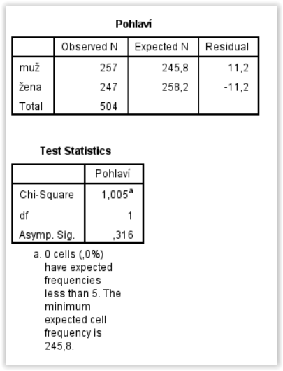
Chí-kvadrát test dobré shody (2)
H₀: datový soubor představuje výběr z populace, kde je zastoupení mužů 48,76 % a žen 51,24 %
Je datový soubor reprezentativní vzhledem k pohlaví?
Mohou být odchylky od předpokládané struktury způsobené náhodou?
Předpoklady testu:
alespoň 30 případů
všechny očekávané četnosti jsou větší než 1
nejméně 80 % očekávaných četností je větší než 5
Závěr: nezamítáme H₀

Slide 4
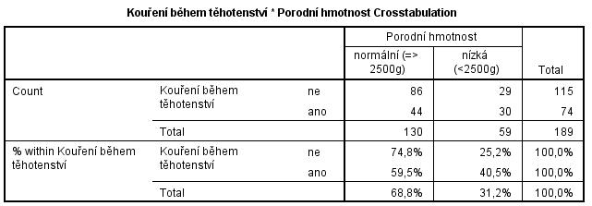
Kontingenční tabulka
Ovlivňuje kouření matky během těhotenství porodní hmotnost dítěte?

Slide 5
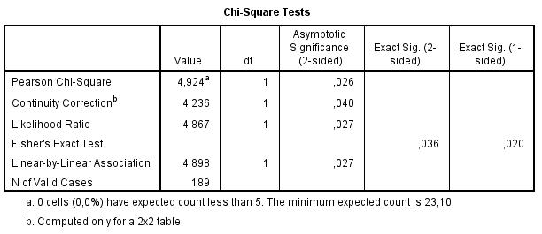
Test nezávislosti řádkové a sloupcové proměnné
Pearsonův test chí-kvadrát
H₀: řádková a sloupcová proměnná v kontingenční tabulce jsou nezávislé
Test je založený na komparaci pozorovaných (O_{rs}) a očekávaných (E_{rs}) a četností :
X² = ∑ (E_{rs}-O_{rs})²/E_{rs}
df= (R-1)*(S-1) , kde
  R, S je počet kategorií řádkové resp. sloupcové proměnné
Předpoklady:
alespoň 30 případů
všechny očekávané četnosti jsou větší než 1
nejméně 80% buněk má očekávané četnosti větší než 5

Slide 6
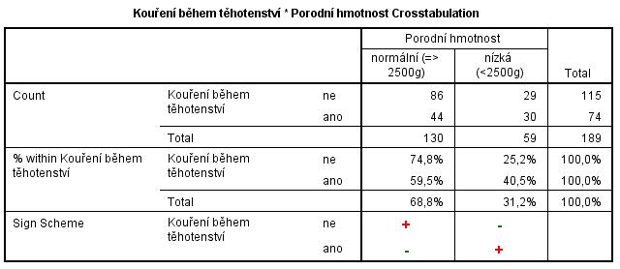
Znaménkové schéma
pro zjišťování u kterých kategorií nastal významný rozdíl lze užít adjustovaná standardizovaná rezidua
porovnávají se s kvantily standardizovaného normálního rozložení pro zvolenou hladinu spolehlivosti
výsledek lze graficky znázornit znaménkovým schématem:
Tabulka s adjustovanými rezidui je upravena pomocí skriptu Znaménkové schéma (volně k dispozici na stránkách www.acrea.cz)
Skript porovnává adjustovaná residua s 95%, 99% a 99,9% kvantily standardizovaného normálního rozdělení (tj. zaokrouhleně ±1,96 / ±2,58 / ±3,29)

